Slide 1

اسفیر و پنج معاشر آن
چه کسانی هستند و چطور یکدیگر را کامل می کنند؟
Module C5 – Sphere Training Package 2015

Slide 2
اسفیر و همراهان: «شرکای استانداردهای جهانی بشردوستانه»
پروژه اسفیر و استانداردهای همراه آن به دنبال توسعه بیشتر همکاریها، تقویت ارتباطات و ایجاد فضایی برای گسترش مشارکت به منظور در برگرفتن سایر ابتکارعملهای استانداردهای بشردوستانه هستند.
به تازگی یک هماهنگ کننده برای پیگیری این موضوع به کار گرفته شده است.
استانداردهایی که مقدمتاً در این شراکت پیشنهادی همراه شده اند شامل حداقل استانداردهای حمایت کودک (CPMS)، حداقل استانداردهای آموزش (INEE)، استانداردها و دستورالعمل شرایط اضطراری دام (LEGS)، حداقل استانداردهای بازیابی اقتصادی (MERS)، و حداقل استانداردهای اسفیر می باشند. سایر استانداردهای مرتبط نیز مایل به پیوستن به این شراکت هستند.

Slide 3
مشارکت استانداردهای جهانی بشردوستانه (ادامه)
این شراکت قصد دارد با یک صدا در خصوص موضوعات کلیدی صحبت کند و پیشرفت، یادگیری و حمایت از کاربران در سراسر خانواده گسترده استانداردهای بشردوستانه را به صورت مشترک به انجام رساند. اینطور انتظار می رود که به پایداری بیشتر کمک کرده و استانداردها را فراتر از مخاطبین هر یک از استانداردها به صورت جداگانه، ببرند.
شرکا همچنان مستقل و جدا خواهند بود و ساختار حاکمیتی، هدف و اقدامات خود را خواهند داشت. آنها در زمان مناسب و هنگامی که احتمال افزایش اثرات باشد، از طریق شراکت کار می کنند، و برنامه ریزی و اجرای اقدامات مشترک بر اساس این معیارها خواهد بود.

Slide 4
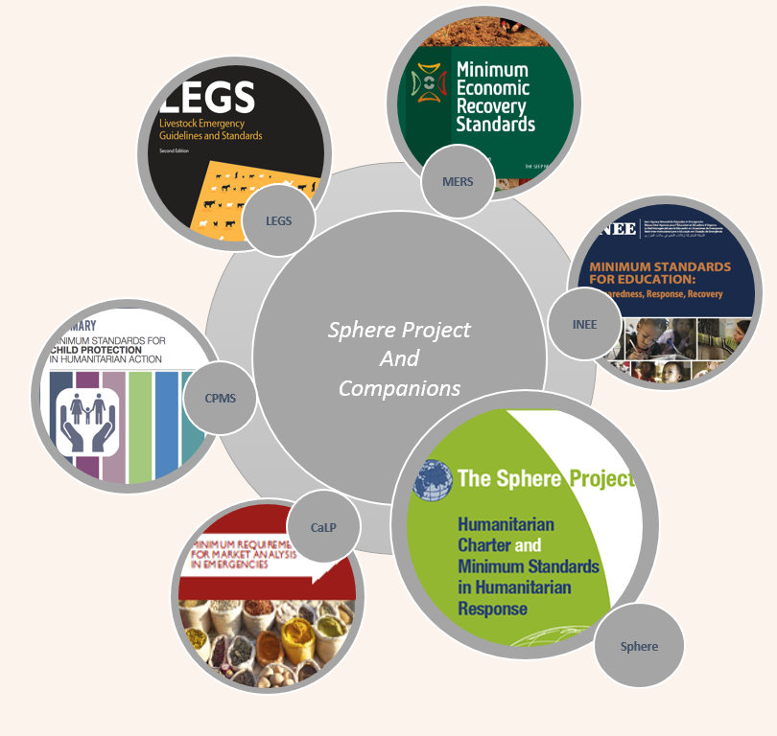
اسفیر و پنج همراه آن
Notes:
Sphere four companions are:
Minimum Standards for Child Protection in Humanitarian Action (CPMS)
INEE Minimum Standards for Education
Livestock Emergency Guidelines and Standards (LEGS)
Minimum Economic Recovery Standards (MERS)

Slide 5





استانداردهای همراه اسفیر
هدف:
ارائه مجموعه ای از استانداردهای هماهنگ، با کاربری آسان به متخصصین حوزه بشردوستانه در خصوص کیفیت و پاسخگویی
استانداردهای همراه با پوشش دادن حوزه های کلیدی دیگر از پاسخ بشردوستانه، کتاب اسفیر را کامل می کنند.
تشابهات با اسفیر:
یک فرایند نوشتن و بازنگری مشورتی و مبنی بر توافق
رویکرد حقوق محور
ساختار: استاندارد- اقدامات کلیدی- شاخصهای کلیدی- یادداشتهای راهنما
ارجاع متقابل بین کتاب اسفیر و استانداردهای همراه و بین استانداردهای همراه
معاشران کنونی اسفیر :
CPMS: حداقل استانداردهای حمایت از کودکان
NEE: حداقل استانداردهای آموزش- آمادگی، پاسخ، بازیابی
LEGS: دستورالعمل شرایط اضطراری دام
MERS: حداقل استانداردهای بازیابی اقتصادی
CaLP: حداقل ملزومات برای تجزیه و تحلیل بازار در شرای اضطراری

Slide 6
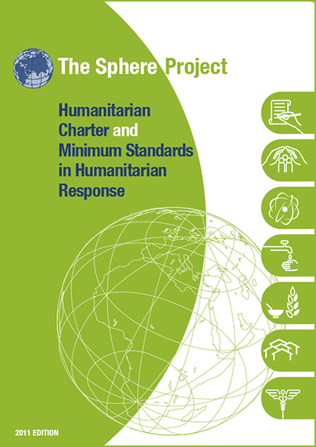
کتاب اسفیر: منشور بشردوستانه و حداقل استانداردها در پاسخ بشردوستانه
  یک مجموعه شناخته شده در سطح بین المللی از اصول مشترک و حداقل استانداردهای جهانی برای بهبود کیفیت و پاسخگویی بشردوستانه
  نتیجه فرایند مشورتی گسترده با بخش بشردوستانه
  منشور بشردوستانه اصول اخلاقی و قانونی را مطرح می کند که رویکرد حقوق-محور اسفیر بر اساس آن ساخته شده است.
  حق زندگی با کرامت انسانی: استانداردها به مردم فاجعه زده کمک می کنند که نجات یابند و خود را به شرایط باثبات و با کرامت انسانی بازیابی کنند.
  استانداردهای اصلی و اصول حمایتی قابل بکارگیری در خصوص همه بخشهای بشردوستانه
  استانداردهای فنی: آب و بهداشت، امنیت غذایی و تغذیه، سرپناه و اقلام غیرخوراکی، اقدامات بهداشتی
  همچنین مورد استفاده در سیاستها و دستورالعملهای ملی مدیریت بلایا
  مالکیت وسیع- جماعت پر جنب و جوش کاربران اسفیر- تعداد زیاد ترجمه کتاب

Slide 7


CPMS: حداقل استانداردهای حمایت از کودکان در اقدامات بشردوستانه
  تهیه شده طی یک فرایند مشورتی گسترده با مشارکت بیش از 400 نفر از 30 نهاد در بیش از 40 کشور
  ارائه یک توافق مشترک در خصوص کیفیت برای حمایت از کودکان در پاسخ و آمادگی بشردوستانه
  شامل 26 استاندارد و 6 اصل. هر استاندارد با مجموعه ای از اقدامات کلیدی (شامل شاخص ها و اهداف) و یادداشت راهنما همراه است.
  با هدف بهبود کیفیت، قابلیت پیش بینی و پاسخگویی حمایت کودکان در شرایط بشردوستانه
  تهیه شده با هدف مورد استفاده قرار گرفتن توسط کسانی که در حوزه حمایت از کودکان یا حوزه های مرتبط در اقدامات بشردوستانه مشغول به کار هستند. این امر شامل 1) افرادی که مستقیماً با کودکان، خانواده و جوامع کار می کنند، 2)برنامه ریزان و سیاست گذاران، 3) هماهنگ کنندگان، 4)حامیان مالی، 5) دانشگاهیان و 6) افراد شاغل در حوزه رسانه و ارتباطات
  ترجمه شده به زبانهای عربی و کره ای و در حال ترجمه به فرانسوی و اسپانیایی

Slide 8
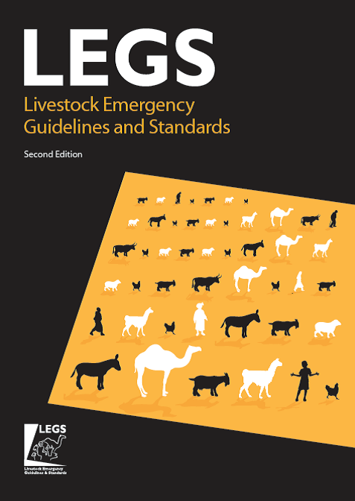
LEGS: استانداردها و دستورالعمل شرایط اضطراری دام
  منتشر شده در سال 2009 به دنبال یک فرایند مشورتی گسترده، ویرایش دوم در سال 2015 در پی مشورت بیشتر و به روز رسانی
  ترجمه شده به فرانسوی، اسپانیایی و عربی
  از رویکرد حقوق-محور استفاده می کند، به ویژه حق غذا و حق زندگی استاندارد
  شامل ابزارها و راهنما برای طراحی، اجرا و ارزیابی پاسخ های معیشت مبتنی بر احشام در بلایا
  بر فرایندهای مشارکتی تأکید می کند برای شناسایی مداخلات مناسب، زمان بندی شده قابل اجرای اضطراری که علاوه بر نجات زندگی به نجات دام نیز کمک می کند.
  برنامه آموزشی LEGS بر اساس دوره های منطقه ای آموزش آموزشگران، منجر به 308 آموزشگر در سراسر جهان شده است. این افراد تا کنون 156 دوره آموزشی در 32 کشور برگزار کرده اند.

Slide 9
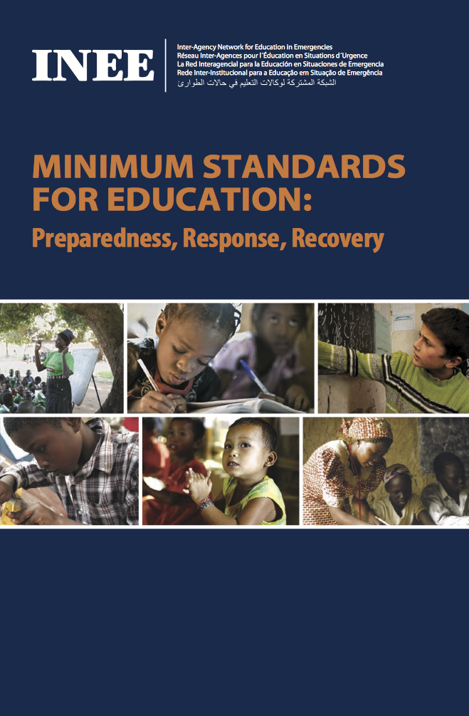

حداقل استانداردهای آموزش (INEE)
  تدوین شده در سال 2004 از طریق یک فرایند مشورتی گسترده با مشارکت بیش از 2250 متخصص در حوزه آموزش. به روز رسانی شده در سال 2010، با مشارکت بیش از 1300 نفر.
  پایه گذاری شده مبنی بر چارچوب حقوق بشر، به ویژه حق آموزش به شکلی که در اسناد کلیدی حقوق بشر و منشور بشردوستی پروژه اسفیر بیان شده.
  با هدف بهبود کیفیت سیاست ها و برنامه ریزی آموزش، افزایش دسترسی به فرصتهای یادگیری ایمن و مرتبط و تضمین پاسخگویی درفراهم ساختن این خدمات در همه گامهای پاسخ اضطراری.
  این کتاب که در 22 زبان مختلف در دسترس می باشد در بیش از 110 کشور برای تقویت پاسخگویی آموزش مورد استفاده قرار گرفته است.
  این کتاب به طور گسترده ای در برنامه ریزی بحران و آمادگی، پایش و ارزیابی، ظرفیت سازی، طراحی پروژه و هماهنگی ها مورد استفاده قرار گرفته است.

Slide 10
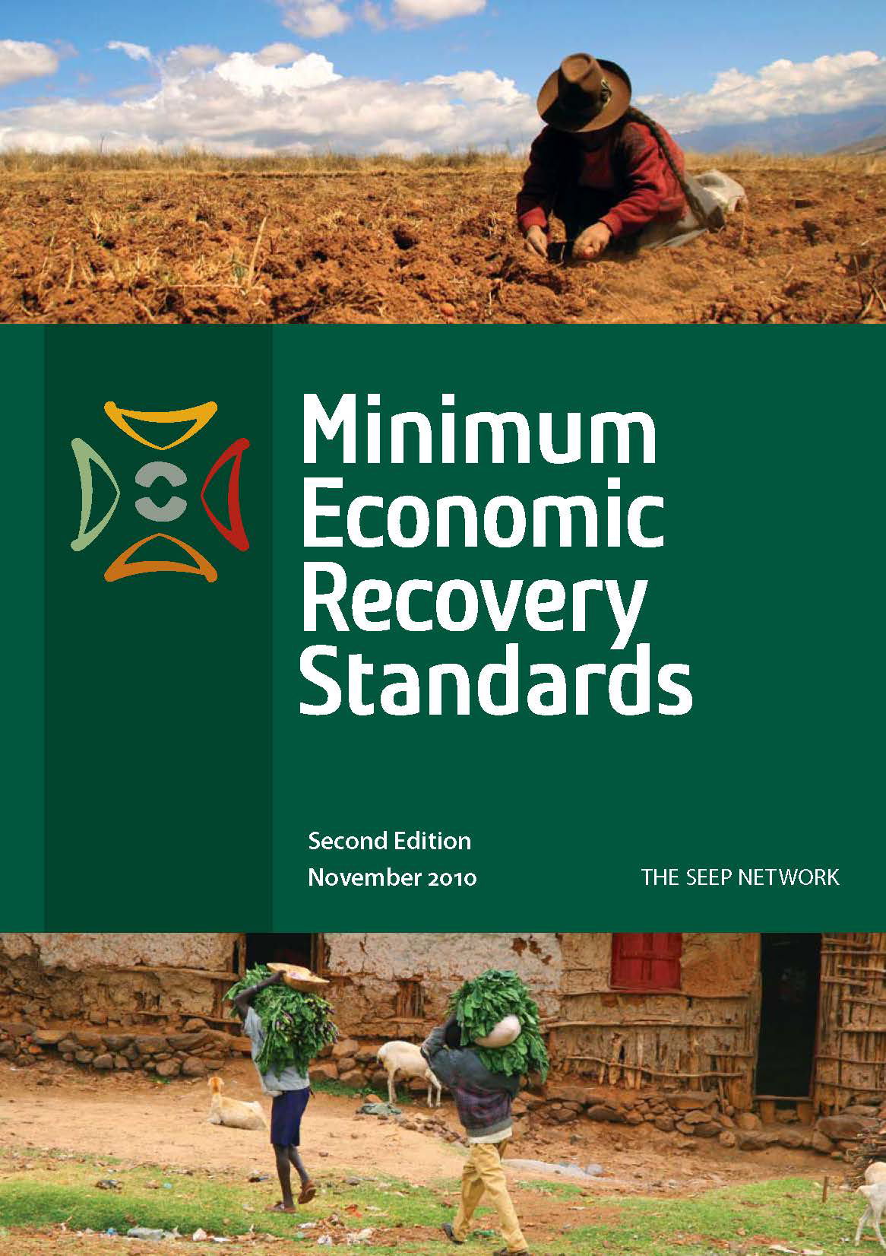

حداقل استانداردهای بازیابی اقتصادی (MERS)
  ویرایش اول به دنبال یک فرایند گسترده مشورتی، آزمایش میدانی و مشورت منطقه ای در سال 2009 منتشر شد. ویرایش دوم با مشارکت 63 نهاد بشردوستانه، سازمانهای غیردولتی و بیش از 100 نفر از شاغلین این حوزه منتشر شد.
  برنامه آموزش آموزشگران MERS یک شبکه جهانی از آموزشگران و متخصصین مستقر ساخته تا MERS را در سراسر دنیا معرفی کند.
  این کتاب یک راهنمای مرجع در خصوص بازیابی اقتصادی در شرایط بعد از بحران بوده و شامل استانداردهای اصلی، استانداردهای ارزیابی و تجزیه و تحلیل و 4 استاندارد فنی است: خدمات مالی، دارایی های مولد، ایجاد فرصت شغلی و گسترش سرمایه گذاری است.
  استانداردها به دنبال ترویج شمول برنامه ریزی بازیابی اقتصادی بلند مدت در همه برنامه های پاسخ اضطراری می باشد تا به مردم فاجعه زده کمک کنند تا معیشت خود را مجددا به دست آورده و برای خود و خانواده خود یک زندگی با عزت و کرامت انسانی فراهم نمایند.
  با هدف بهبود کیفیت و پاسخگویی برنامه ریزیهای بازیابی اقتصادی، در شرایط بعد از بحران.
  ترجمه شده به اسپانیایی، فرانسه و عربی.

Slide 11
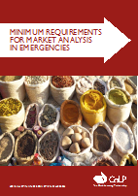

CaLP: حداقل ملزومات برای تجزیه و تحلیل بازار در شرایط اضطراری
  Cash learning partnership (CaLP) یک شراکت جهانی از نقش آفرینان بشردوست در سیاست گذاری، تمرین و تحقیق در برنامه ریزی انتقال پول نقد می باشد.
  بیش از 150 سازمان و بیش از 5000 نفر در بخش بشردوستانه در خلال فاز تدوین caLP مورد مشورت قرار گرفتند.
  CaLP مبتنی بر یادگیری، به اشتراک گذاشتن دانش، شبکه سازی و هماهنگی در خصوص استفاده بموقع و مناسب از برنامه ریزی انتقال پول نقد(CTP) پاسخ بشردوستانه می باشد.
  هدف ترویج برنامه ریزی مناسب، بموقع و باکیفیت پرداخت پول و کوپن در پاسخ بشردوستانه می باشد، طوری که سازمانهای بشردوستانه بتوانند در دستیابی به نیازهای مختلف مردم فاجعه زده، کارآمدتر باشند.
  CaLP بر چهار موضوع کلیدی تمرکز دارد:
    حوزه ارزیابی
    تجزیه و تحلیل
    جمع آوری داده
    پایش و حصول اطمینان از صحت داده

